Slide 1
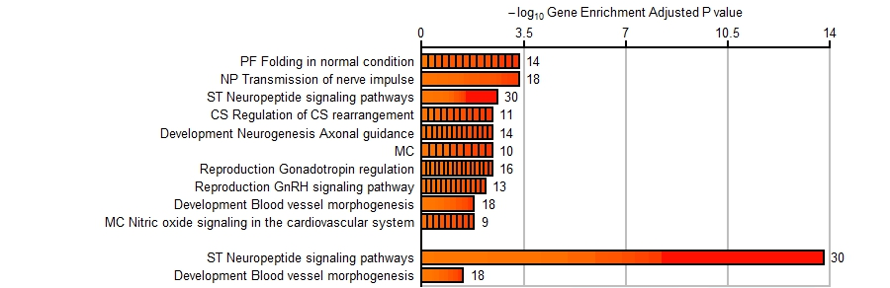
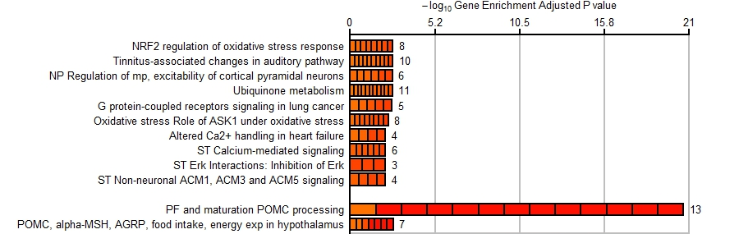
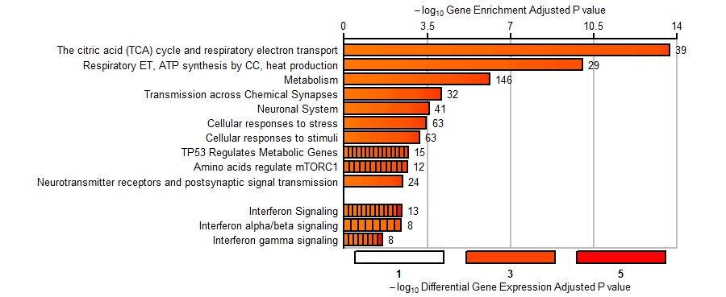
Process Networks
A KCL BrainBank
B Target ALS
Pathway Maps
C KCL BrainBank
D Target ALS
E KCL BrainBank
Reactome
F Target ALS

Slide 2
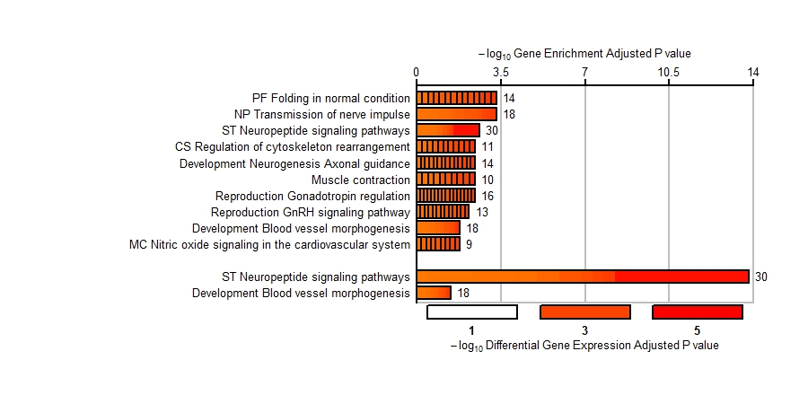
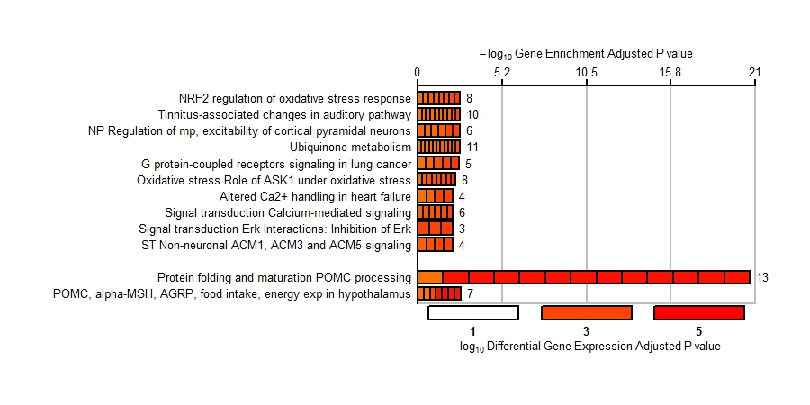
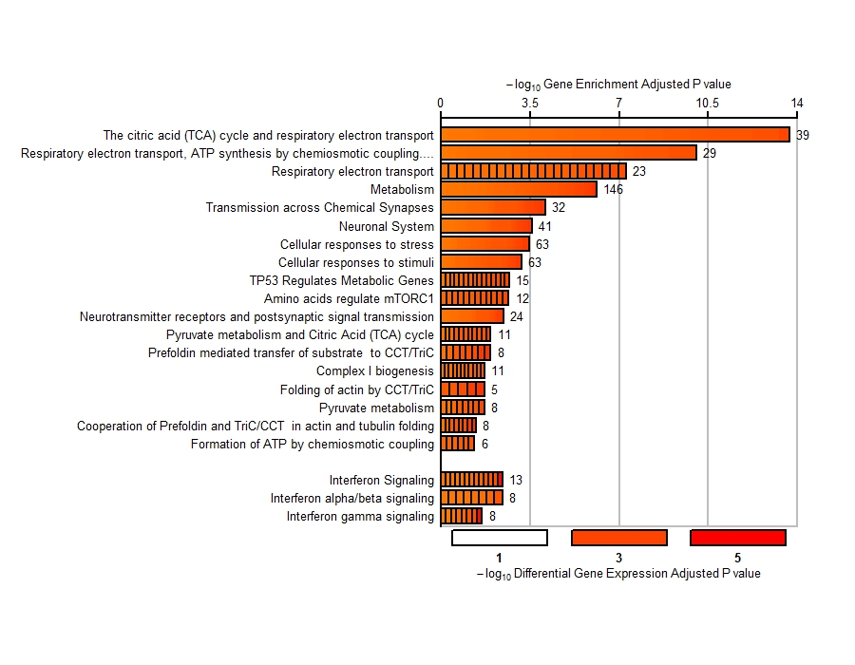
Process Networks
A KCL BrainBank
B Target ALS
Pathway Maps
C KCL BrainBank
D Target ALS
E KCL BrainBank
Reactome
F Target ALS

Slide 3
